Slide 1
CHỦ ĐỀ 5: ĐIỆN
BÀI 22: TÁC DỤNG CỦA DÒNG ĐIỆN

Slide 2
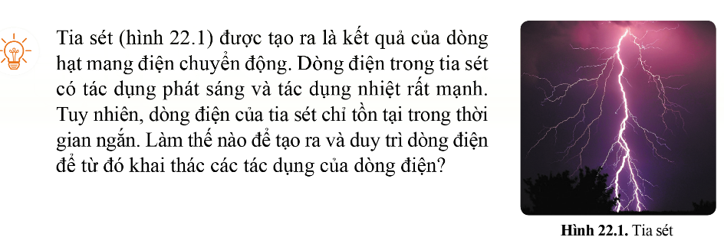

Slide 3
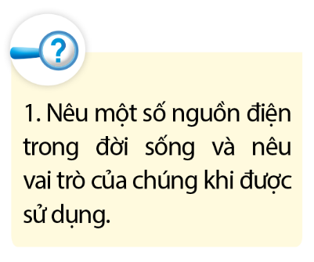
BÀI 22: TÁC DỤNG CỦA DÒNG ĐIỆN
I. NGUỒN ĐIỆN
- Nguồn điện: cung cấp năng lượng để tạo ra và duy trì dòng điện.
- Ví dụ: pin, acquy, máy phát điện...
* Vai trò: là một thiết bị có khả năng cung cấp dòng điện lâu dài cho các thiết bị điện hoạt động.

Slide 4
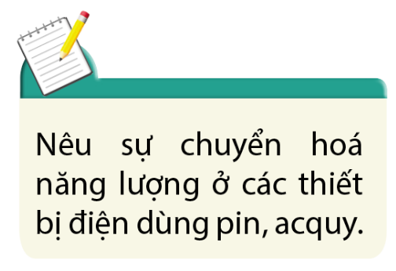
Các thiết bị dùng pin, acquy có sự chuyển hóa từ hóa năng sang điện năng khi tạo ra dòng điện.

Slide 5
BÀI 22: TÁC DỤNG CỦA DÒNG ĐIỆN
I. NGUỒN ĐIỆN
- Nguồn điện: cung cấp năng lượng để tạo ra và duy trì dòng điện.
- Ví dụ: pin, acquy, máy phát điện...
II. MỘT SỐ TÁC DỤNG CỦA DÒNG ĐIỆN
1. Tác dụng phát sáng

Slide 6
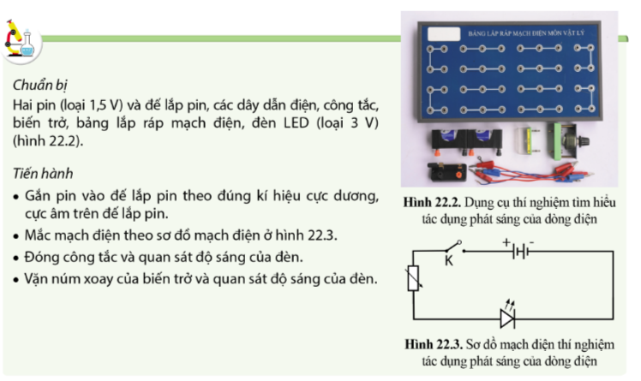

Slide 7
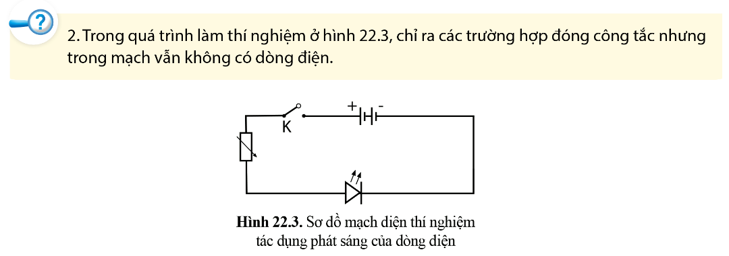
- Dây nối trong mạch bị hỏng, dứt giữa nên mạch hở.
- Bóng đèn bị hỏng khiến mạch hở.
- Pin hết khiến mạch không được cung cấp điện.
- Nối sai cực đèn điôt phát quang vì đèn điôt phát quang chỉ cho dòng điện đi theo một chiều nhất định từ cực dương sang cực âm.

Slide 8
BÀI 22: TÁC DỤNG CỦA DÒNG ĐIỆN
I. NGUỒN ĐIỆN
- Nguồn điện: cung cấp năng lượng để tạo ra và duy trì dòng điện.
- Ví dụ: pin, acquy, máy phát điện...
II. MỘT SỐ TÁC DỤNG CỦA DÒNG ĐIỆN
1. Tác dụng phát sáng: Khi có dòng điện đi qua thì đèn phát sáng.
2. Tác dụng nhiệt:

Slide 9
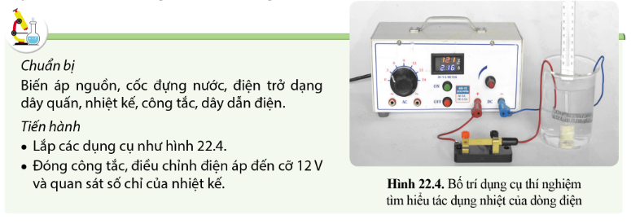

Slide 10
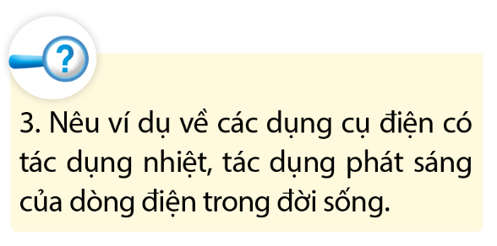
* Ví dụ về tác dụng nhiệt: Khi cắm phích điện của bàn là (bàn ủi) vào ổ cắm điện, dòng điện chạy qua làm cho bàn là nóng lên, nhờ đó ta có thể ủi cho quần áo thẳng ra.
* VD khác: bếp điện, tủ lạnh, điều hòa nhiệt độ, nồi cơm điện, ấm điện, máy nước nóng, máy sấy tóc...

Slide 11
* Các dụng cụ điện có tác dụng phát sáng như: đèn sưởi điện, đèn LED, đèn huỳnh quang, đèn sợi đốt, ….

Slide 12
BÀI 22: TÁC DỤNG CỦA DÒNG ĐIỆN
I. NGUỒN ĐIỆN
- Nguồn điện: cung cấp năng lượng để tạo ra và duy trì dòng điện.
- Ví dụ: pin, acquy, máy phát điện...
II. MỘT SỐ TÁC DỤNG CỦA DÒNG ĐIỆN
1. Tác dụng phát sáng: Khi có dòng điện đi qua thì đèn phát sáng.
2. Tác dụng nhiệt: Khi có dòng điện đi qua thường kèm theo tác dụng nhiệt. Khi đó, năng lượng điện chuyển hóa thành năng lượng nhiệt.
3. Tác dụng hóa học và tác dụng sinh lí

Slide 13
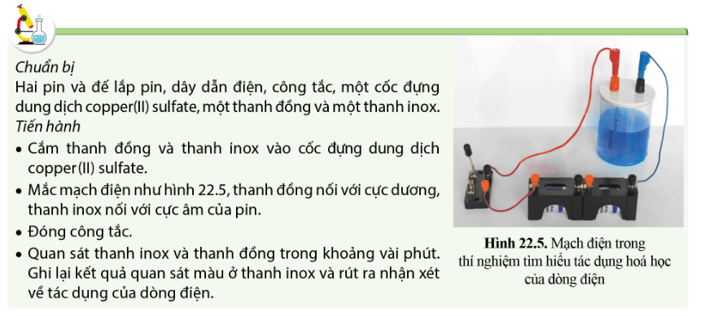
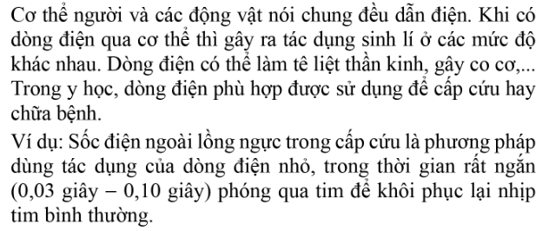

Slide 14
BÀI 22: TÁC DỤNG CỦA DÒNG ĐIỆN
I. NGUỒN ĐIỆN
- Nguồn điện: cung cấp năng lượng để tạo ra và duy trì dòng điện.
- Ví dụ: pin, acquy, máy phát điện...
II. MỘT SỐ TÁC DỤNG CỦA DÒNG ĐIỆN
1. Tác dụng phát sáng: Khi có dòng điện đi qua thì đèn phát sáng.
2. Tác dụng nhiệt: Khi có dòng điện đi qua thường kèm theo tác dụng nhiệt. Khi đó, năng lượng điện chuyển hóa thành năng lượng nhiệt.
3. Tác dụng hóa học và tác dụng sinh lí: Dòng điện có tác dụng hóa học và tác dụng sinh lí.

Slide 15
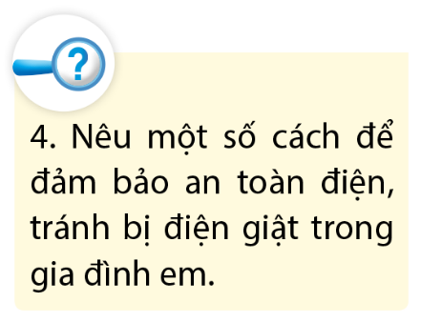
- Không dùng dây nối bị hư hỏng.
- Không dùng thiết bị điện bị lỗi.
- Rút phích cắm điện đúng cách.
- Tắt đèn trước khi thay bóng mới.
- Kiểm tra dây điện trước khi khoan tường.
- Không dùng nhiều thiết bị cùng một ổ cắm.
- Không dùng thiết bị điện ở nơi ẩm ướt.
- Không cắt đi chấu thứ 3 của phích cắm.
Không dùng nước khi ổ cắm bị cháy.
……

Slide 16
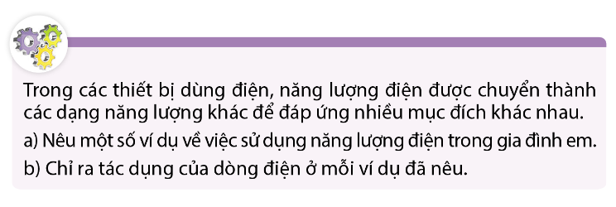
a) Một số ví dụ về sử dụng năng lượng điện:
- Điện năng chuyển thành cơ năng, nhiệt năng: Quạt điện, máy bơm nước…
- Điện năng chuyển hóa thành nhiệt năng và quang năng: Nồi cơm điện, bàn là, đèn LED, đèn dây tóc...
b) Tác dụng của dòng điện:
- Điện năng chuyển thành cơ năng, nhiệt năng: Tác dụng nhiệt.
- Điện năng chuyển hóa thành nhiệt năng và quang năng: Tác dụng nhiệt, tác dụng phát sáng.

Slide 17
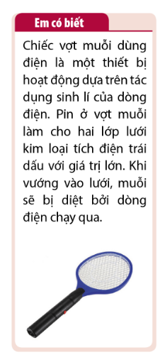

Slide 18
Câu 1: Dòng điện được sử dụng trong trường hợp nào dưới đây sẽ có tác dụng hoá học?
A. Thắp sáng các bóng đèn. B. Làm biến đổi các chất.
C. Làm nóng chảy kim loại. D. Làm nóng bàn là điện.
Câu 2: Dòng điện chạy qua bóng đèn sợi đốt để làm cho đèn phát sáng, đồng thời dòng điện qua đèn này còn có tác dụng nào dưới đây?
A. Không có tác dụng khác. B. Tác dụng nhiệt.
C. Tác dụng hoá học. D. Tác dụng sinh lí.
Câu 3: Tia sét có tác dụng nhiệt và tác dụng phát sáng rất mạnh, nhưng con người không khai thác để sử dụng được năng lượng từ dòng điện của tia sét vì
A. thời gian tồn tại tia sét quá ngắn.
B. các đám mây tích điện ở quá cao.
C. tia sét gây tiếng nổ quá to.
D. tia sét đi theo các đường quá phức tạp.

Slide 19
